Slide 1

DB설계 발표
발표자 김태훈

Slide 2

목차
1
서비스 설명
2
제약조건 및 테이블 구성 개요
3
어려웠던 점
4
QnA

Slide 3
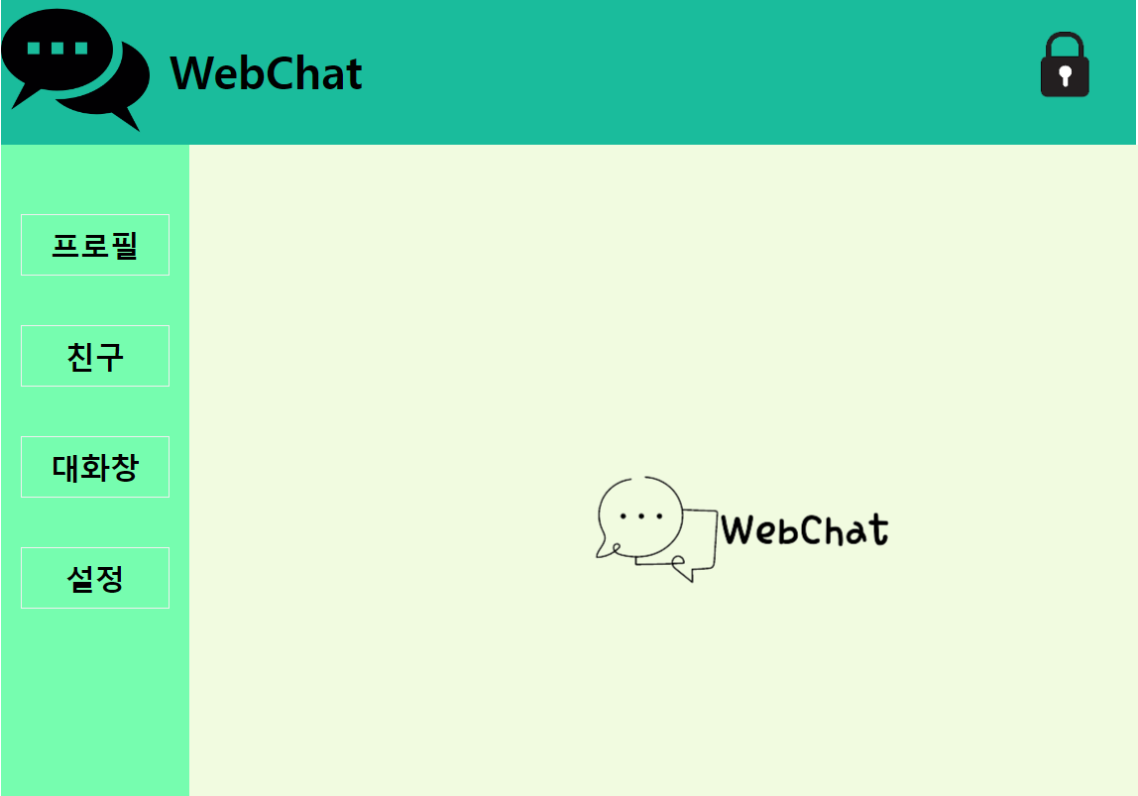
서비스 내용
웹 채팅

Slide 4
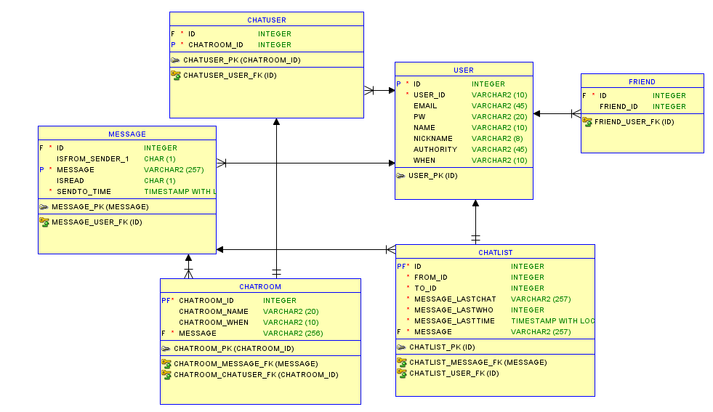
DB구조

Slide 5
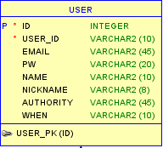
USER 테이블 구조
ID = 유저들의 아이디번호 (Primary key UN NN)
USER_ID = 유저들이 로그인에 쓰는 아이디 (UN NN)
EMAIL = 유저들이 로그인에 쓰는 이메일 (UN NN)
PW = 유저들이 로그인에 쓰는 패스워드 (NN)
NAME = 유저들의 실제이름 (NN)
NICKNAME = 유저들이 웹채팅에서 쓰는 닉네임 (UN NN)
AUTHORITY = 유저들의 권한 (NN)
WHEN = 유저들의 가입 날짜 (NN)

Slide 6
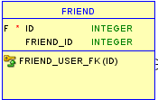
FRIEND 테이블 구조
ID = 유저들의 아이디번호 (Foreign key UN NN)
FRIEND_ID = 친구들의 ID번호 (UN)

Slide 7
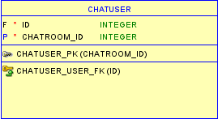
CHATUSER 테이블 구조
ID = 유저들의 아이디번호 (Foreign key UN NN)
CHATROOM_ID = 채팅방의 고유ID번호 (UN NN)

Slide 8
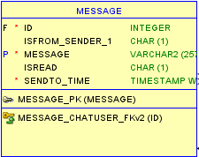
MESSAGE 테이블 구조
ID = 유저들의 아이디번호 (Foreign key UN NN)
ISFROM_SENER = FROM_ID가 채팅을 보냈는지 여부 (NN)
MESSAGE = 각 메시지 저장
ISREAD = 상대방이 메시지를 읽었는지 여부 (NN)
SENTO_TIME = 메시지를 보낸 시각 저장

Slide 9
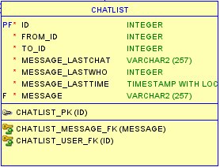
CHATLIST테이블 구조
ID = 유저들의 아이디번호 (P,K key UN NN)
FROM_ID = 메시지를 최초에 보낸 사람 저장(NN)
TO_ID=메시지를 최초로 받은 사람 저장(NN)
LASTCHAT = 마지막으로 모낸 메시지 저장
LASTWHO = 마지막으로 보낸 사람 ID 저장

Slide 10
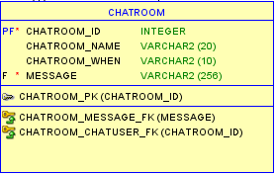
CHATROOM 테이블 구조
ID = 유저들의 아이디번호 (PK,FK UN NN)
CHATROOM_NAME = 채팅방 이름 (NN)
CHATROOM_WHEN = 채팅방 생성날짜 (NN)
MESSAGE = 채팅방에서 주고받는 메시지

Slide 11

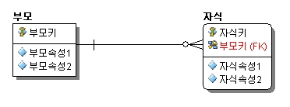

어려웠던 점
설계 카피?
PK? FK?
어떤 데이터들이 필요한지 잘 몰랐다
원하던 내용이 검색으로 잘 나오지 않았다
카피를 이곳저곳에서 긁어와서 합치는게 힘들었다
PK FK 설정하는 것이 가장 까다로웠다. 사실 이게 맞게 했는지도 잘 모르겠다.

Slide 12
QnA
FIN

